Slide 1
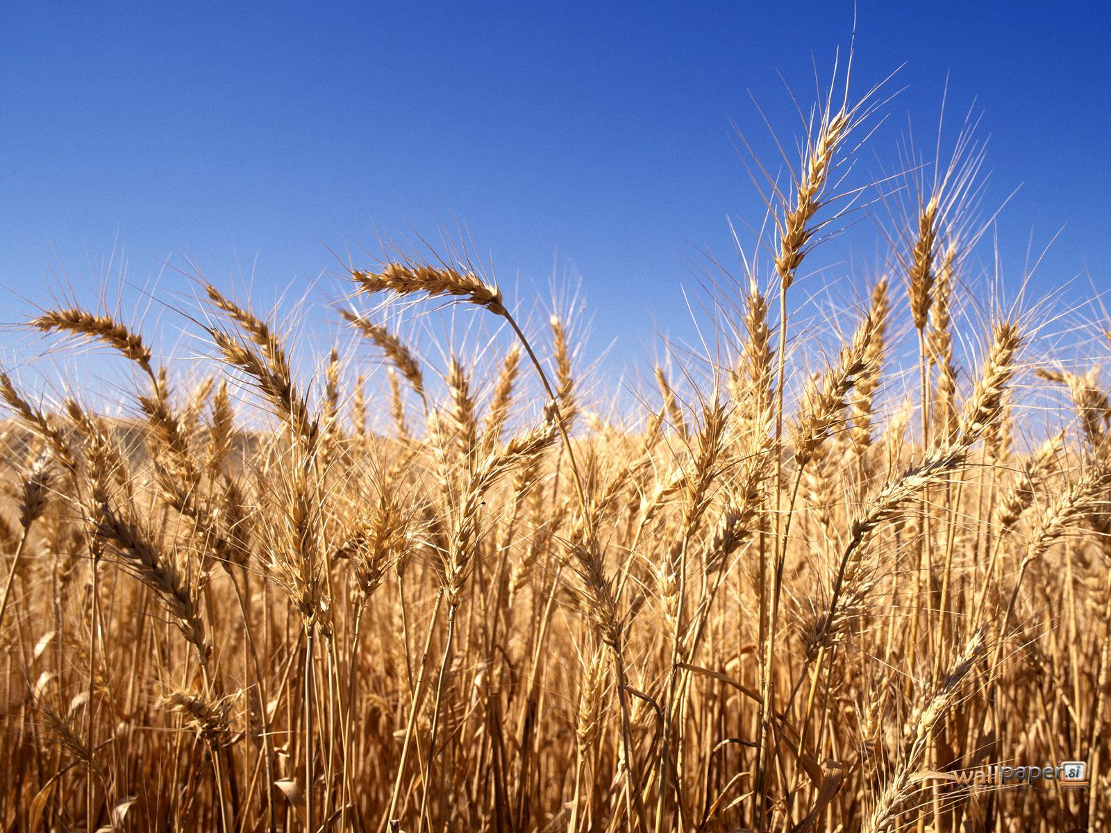
Праздник урожая

Slide 2
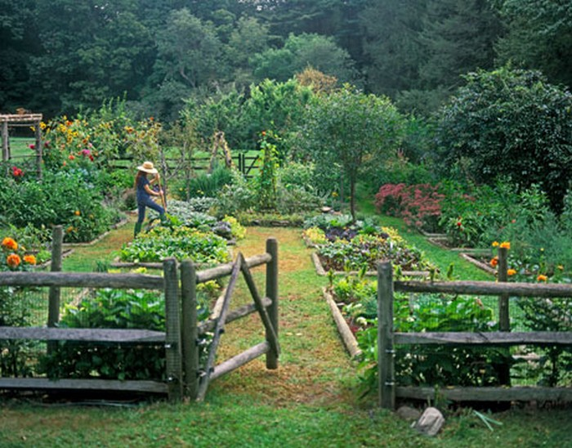
В огороде много гряд:
Тут и репа и салат,
Тут и свекла и горох,
А картофель разве плох?
Наш зеленый огород
Нас прокормит целый год!

Slide 3
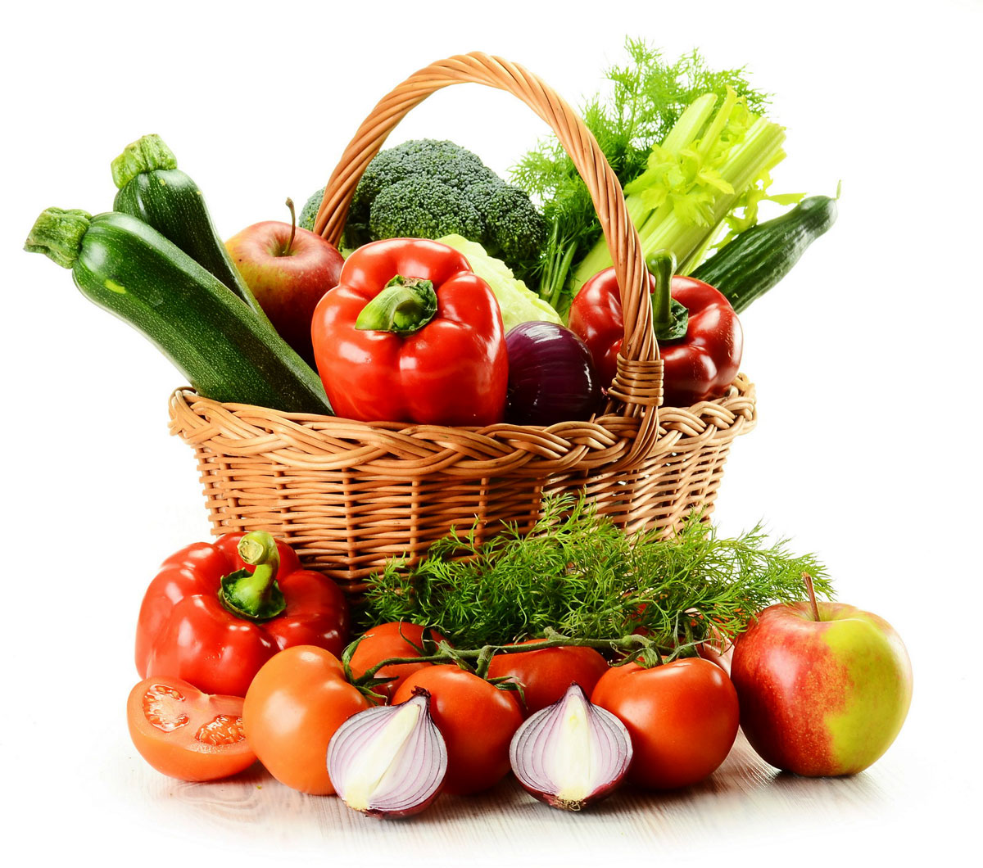
Я корзину овощей
С огорода принесу.
Пили лук и сельдерей
Утром светлую росу.

Slide 4
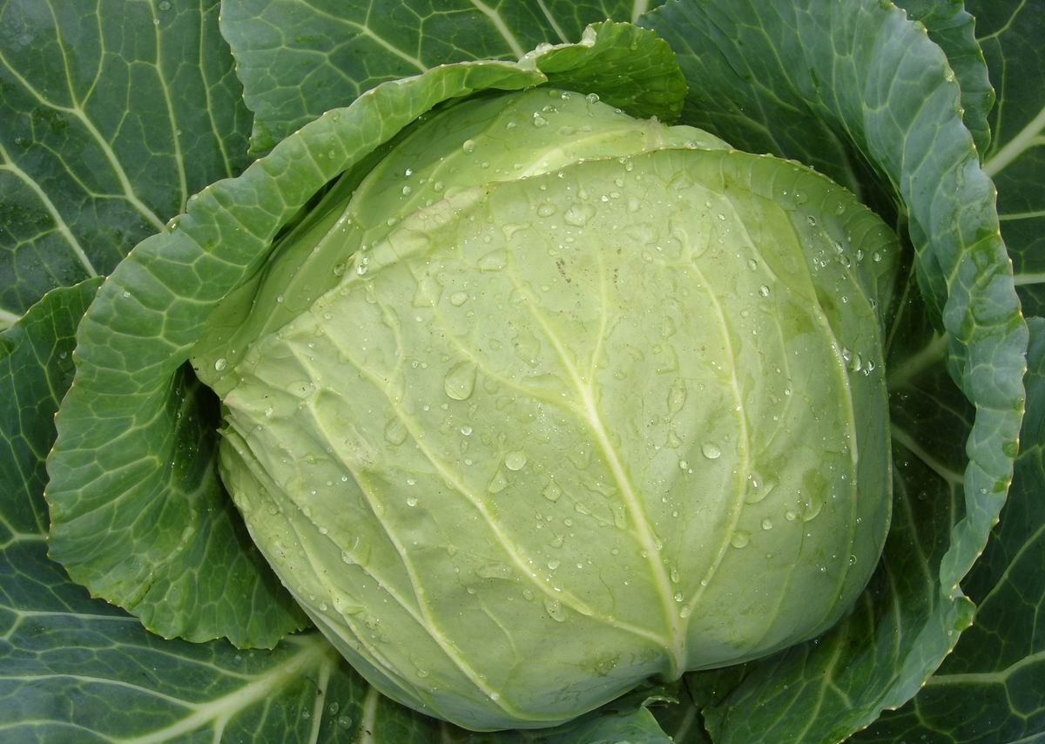
Росточком была, все воду пила.
Побелела, растолстела,
Словно сахар захрустела.

Slide 5
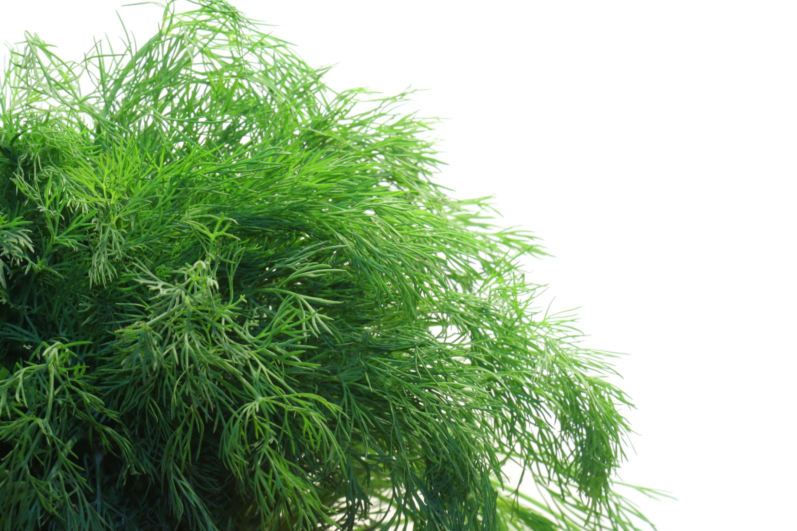
Укроп добавляют в рассол, маринад.
Душист и приятен его аромат.
Огурчик соленый так крепок на вид,
Он пахнет укропом и вкусно хрустит.

Slide 6
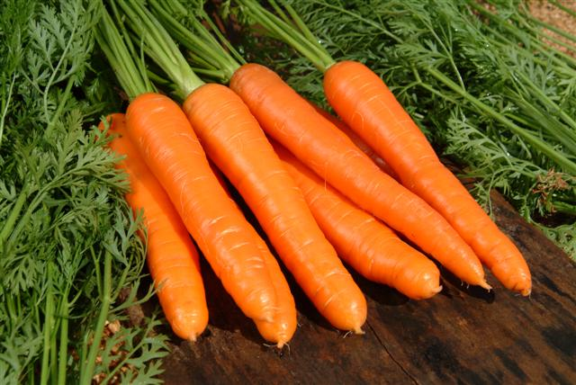
Что морковь весьма полезна
Это всем давно известно.
Этот вкусный корнеплод
Уважает весь народ.
В блюда первые кладут
И в зажарки, и в салаты.
Подружитесь с ней ребята.

Slide 7
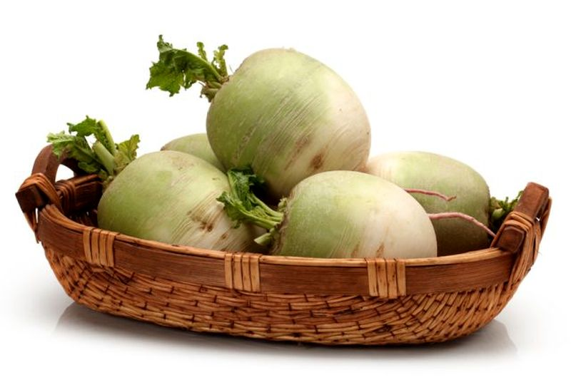
Редька крепка, и бела, и вкусна,
Бодрость и силу нам дарит она.
Осенью с поля ее привезем,
В подпол глубокий ее уберем.
Пусть она в подполе зиму хранится,
Нам для салатов она пригодится.

Slide 8
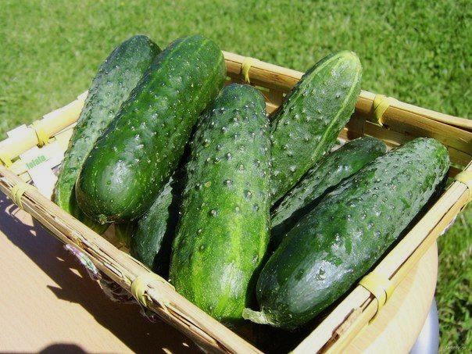
Среди листьев изумрудных
Спрятался огурчик.
Отыскать его не трудно –
Вот же он, голубчик.
Он блестящий и колючий,
Он хрустящий и пахучий.
Положу его в салат,
То-то будет аромат.

Slide 9
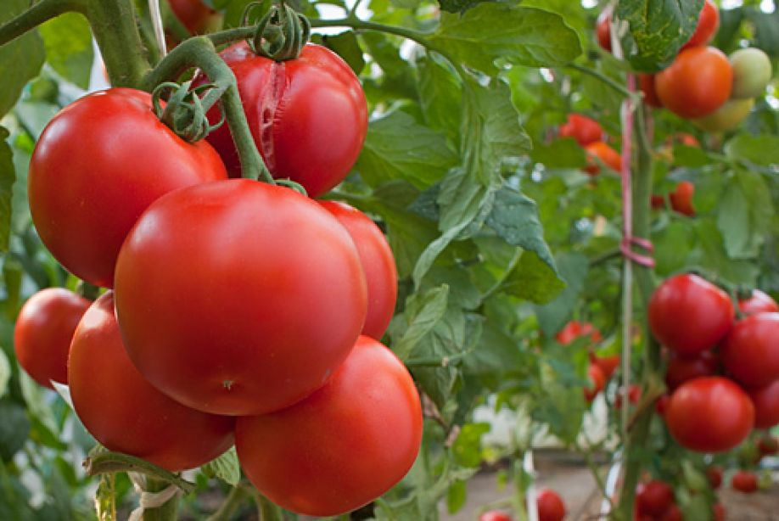
В огороде помидор
Взгромоздился на забор,
Притворяется негодник,
Будто сам он – огородник.
Ай – ай – ай, помидор,
Стыд тебе и позор.
Покраснел сорванец,
Устыдился, наконец,
И скатился чин по чину
К огороднику в корзину.

Slide 10
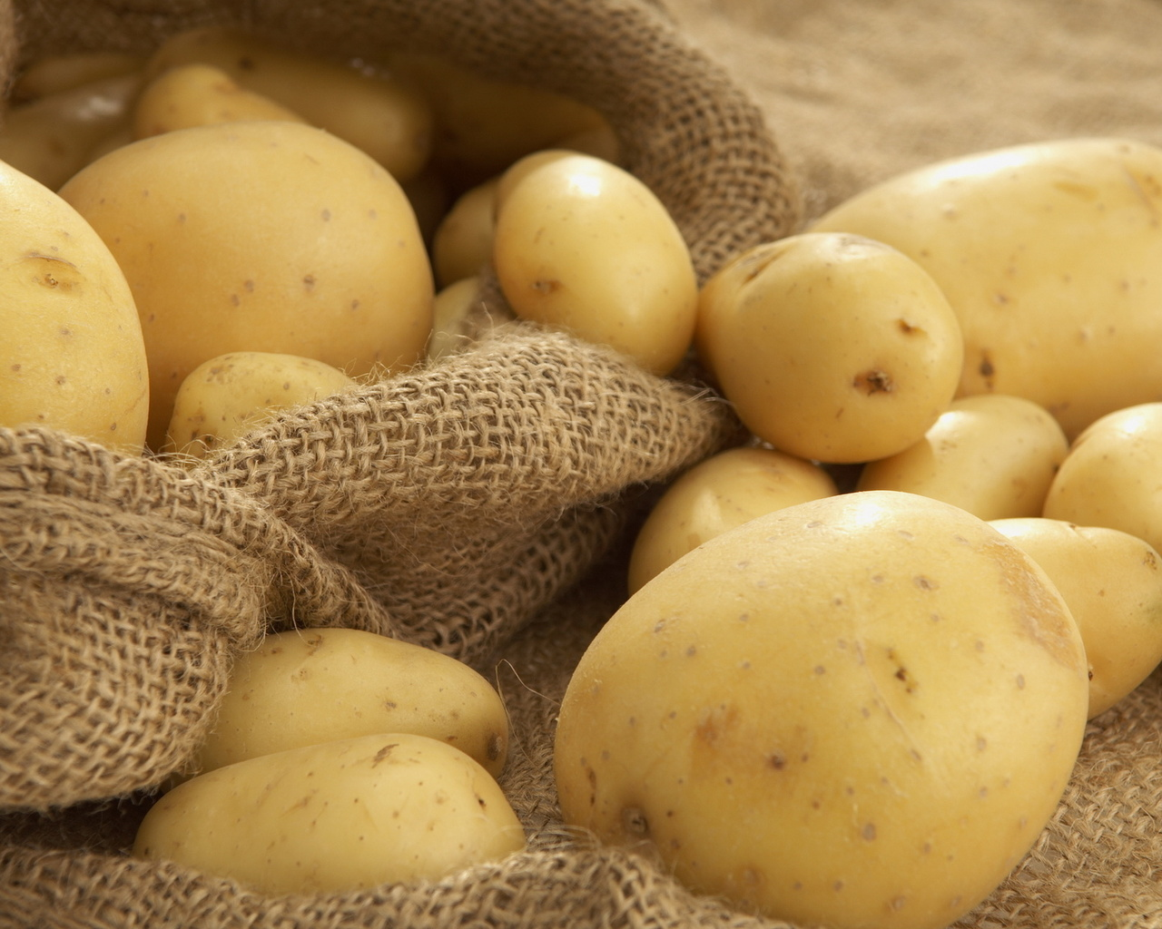
Без картошки жить на свете
Очень даже грустно дети.
Эта скромная еда:
И в пюрешке, и в мундирах,
В первых блюдах, и в гарнирах,
И вареной, и печеной,
И хрустящей, и толченой.
Про нее сказать не грех,
Что картошка лучше всех!

Slide 11
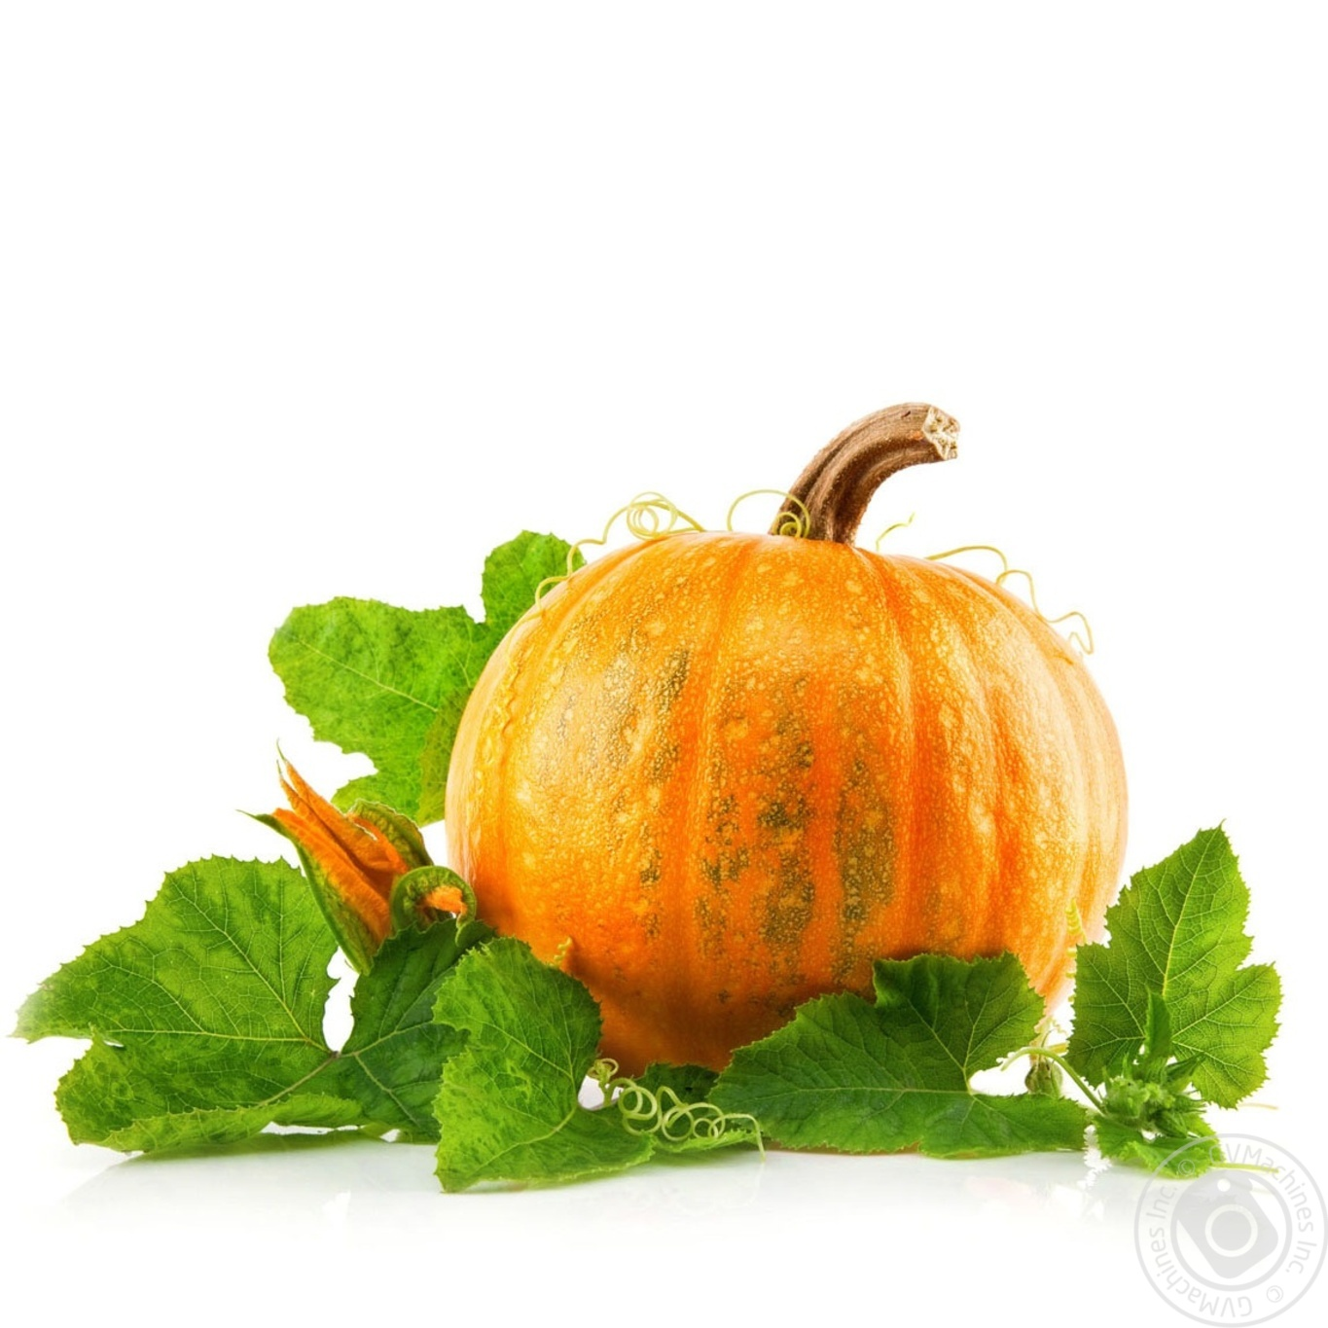
Наша тыква золотая
Как конфетка во рту тает.
Если тыкву испечем,
И потрусим сахарком,
Так и тянет ее съесть,
Это наш деликатес.
Но, а тыквенные каши,
Что глотают дети наши
Словно целый год не ели,
Что за прелесть, в самом деле.
Тыкву похвалить нам надо,
Для нее хвала – награда!

Slide 12
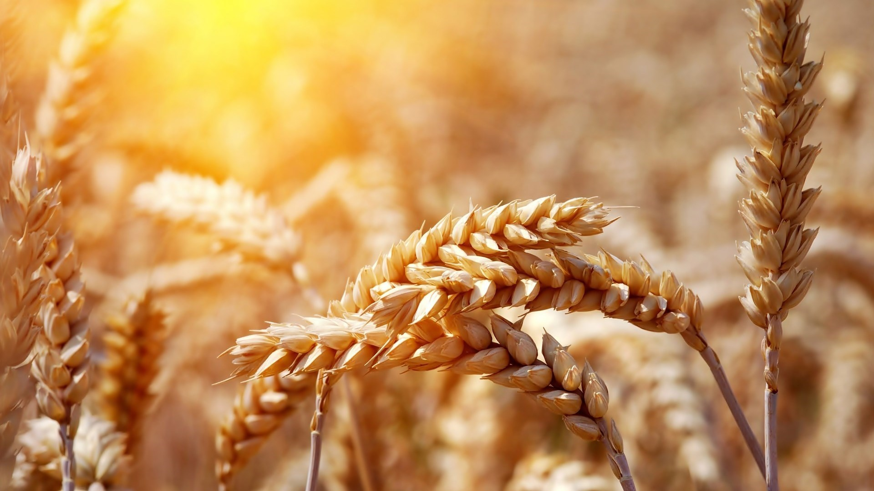
Зашепчется дождь тихим голосом
С травами да цветами.
И поднимется рожь спелым колосом
Над бескрайними полями.
Уродится в поле ржаной хлебушек,
Рожь накормит вволю наших детушек!

Slide 13
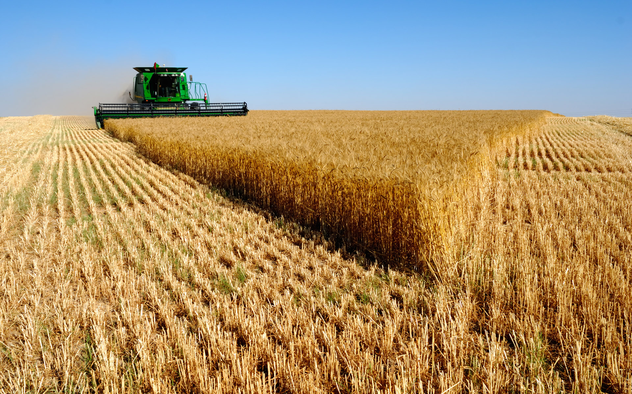
В каждом зернышке пшеницы
Летом и зимой.
Сила солнышка хранится
И земли родной.
И растет над небом светлым,
Строен и высок,
Словно Родина,
Бессмертный хлебный колосок!

Slide 14
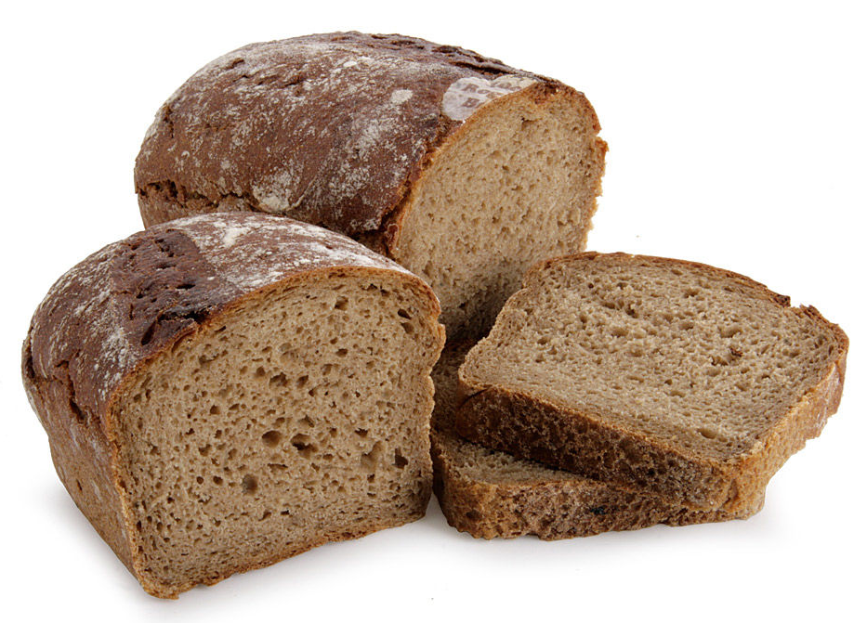
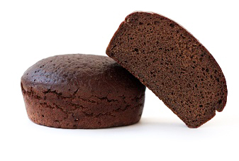
Пословицы
Ржаной хлебушко – калачу дедушка.
Гречневая каша – матушка наша, а хлеб ржаной – отец родной.
Рыба – вода, ягода – трава, а ржаной хлеб – всему голова.
Поработавши до поту и поешь в охоту.
Горька работа, да хлеб сладок.

Slide 15
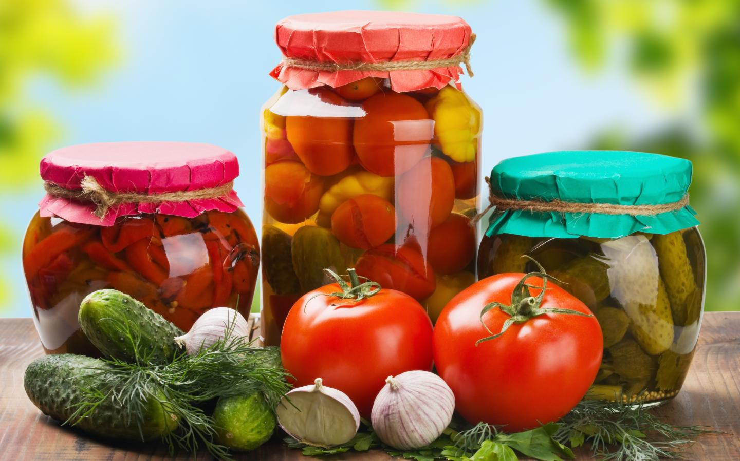
Что летом родится – зимой пригодится.
Лето – собериха, зима – поедиха.

Slide 16
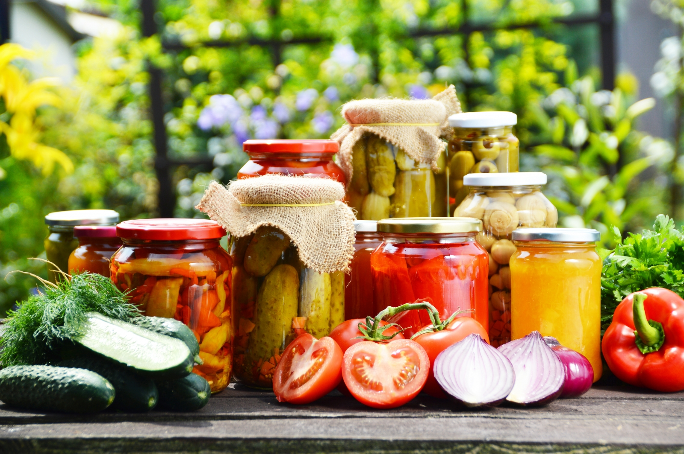
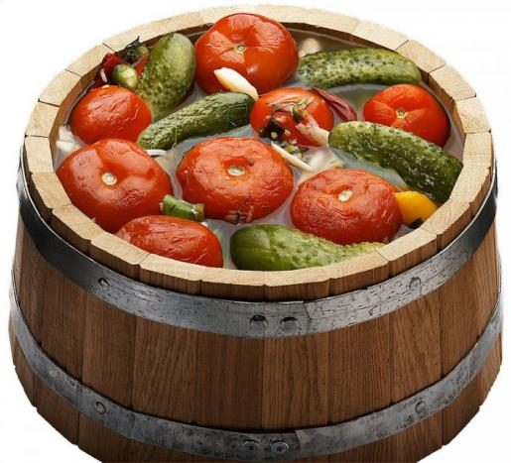
Весна красна цветами, а осень снопами.
Что пожнешь, то и молотишь, а что смолотишь, то и в амбар положишь.
Летний день год кормит.

Slide 17
Народные приметы и поговорки

Slide 18
Народные приметы и поговорки

Slide 19
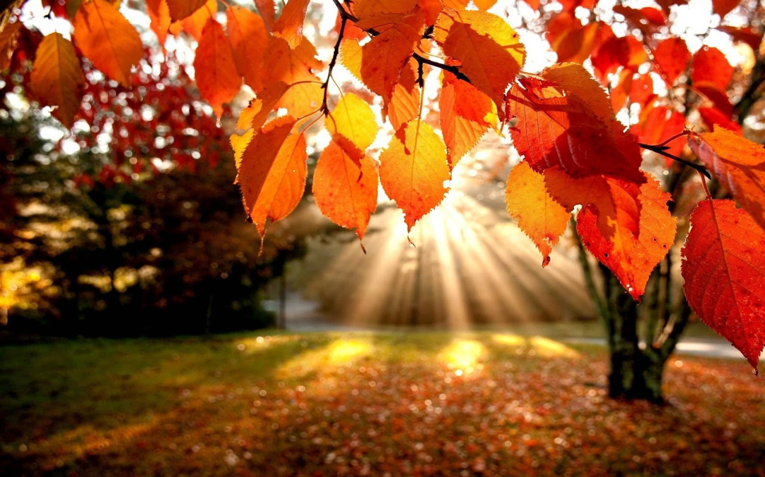
Спасибо за внимание!!!

